Slide 1
«А ну-ка, девочки!!!»

Slide 2
домашнее задание
конкурс «Интеллектуал»
конкурс «Кулинарный»
конкурс «Хозяюшка»
конкурс «Театральный»

Slide 3
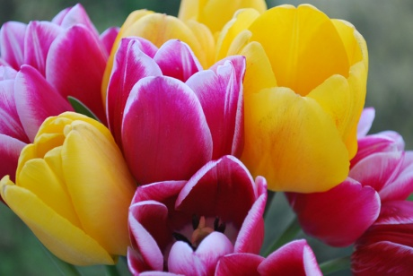
Домашнее задание
Участники!!!
Просим вас показать домашнее задание!!!!

Slide 4
интеллектуал
1. Как можно пронести воду в решете?
2. Без чего хлеб не испечешь? 3. Без чего не приготовить уху? Какую ноту кладут в суп?
4. Новая посуда, а вся в дырках?
5. Фамилия какого композитора похожа на выстрел? 6. Кто говорит на всех языках?
7. Что произойдет с вороной, когда ей исполниться 7 лет? 8. Какие часы показывают правильное время два раза в сутки?
9. Мальчик идет из школы домой 30 минут. За сколько минут эту же дорогу пройдут 3 мальчика?
10. Какую ноту кладут в суп? (Соль)

Slide 5
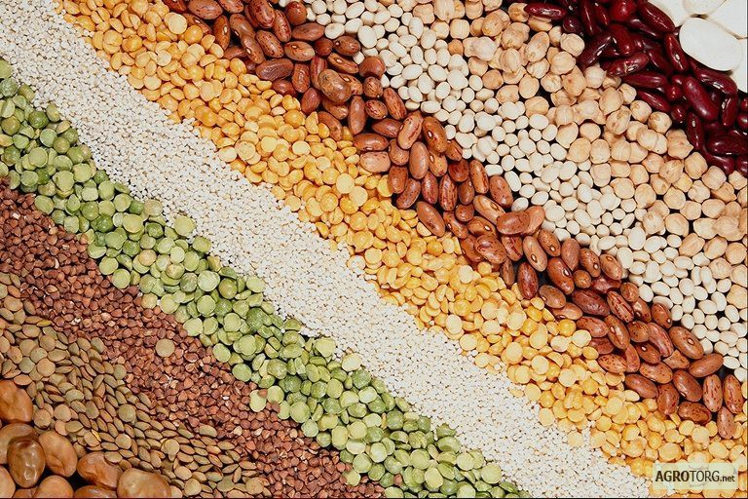
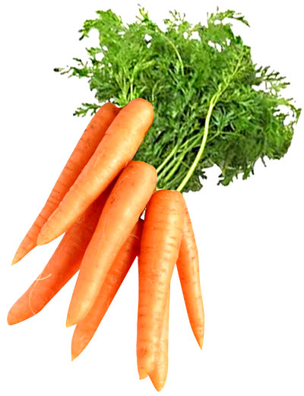
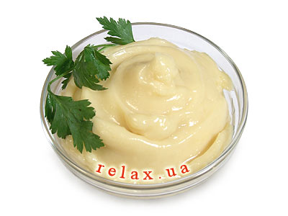
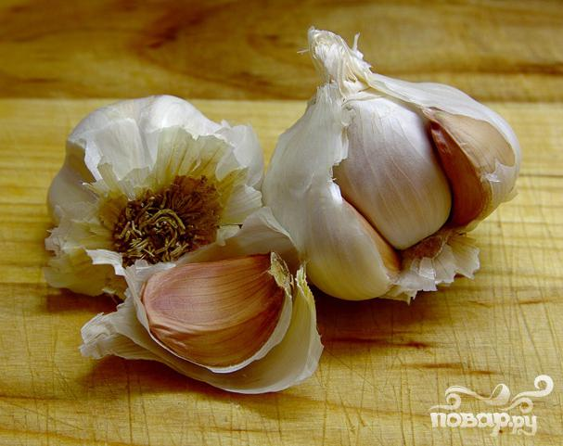
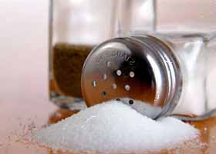
Кулинарный
Перед вами несколько видов крупы, определи каждую!
Морковь, яблоко, чеснок, соль, сахар, масло, майонез.

Slide 6
Хозяюшка
Пришей как можно больше пуговиц! За 1 минуту!

Slide 7
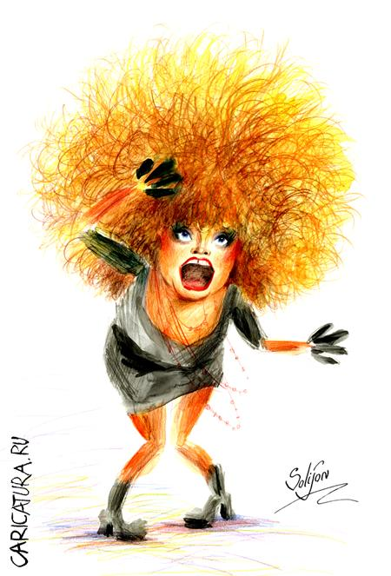
Театральный
Надо пройтись как:
- женщина с тяжелыми сумками;
- горилла по клетке;
- курица по двору;
- девушка в узкой юбке на высоких каблуках;
- младенец, только научившийся ходить;
- парень перед незнакомой девушкой;
- Алла Пугачева во время исполнения песни.
ВЫ должны сказать « Я самая обаятельная и привлекательная»
Так, как будто они говорят это на демонстрации на 9 мая
Так, как признание в любви
Так, как поздравление президента с новым годом
Так, как провинившийся ребенок
Как опоздавший ученик

Slide 8
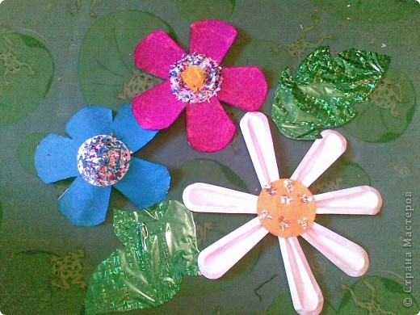
Спасибо за внимание!!!!

